Slide 1
Основы программирования
Рекуррентные вычисления

Slide 2
Рекуррентная последовательность
Числовая последовательность {x_{k}} называется рекуррентной ранга p, если
где a₀, a₁, …, a_{p – 1} – константы, а f – функция
Notes:
Формула, задающая последовательность такого типа, называется рекуррентным соотношением. Здесь p начальных элементов заданы как константы, а каждый последующий элемент вычисляется на основе функции от номера данного элемента и p значений предыдущих элементов последовательности.

Slide 3
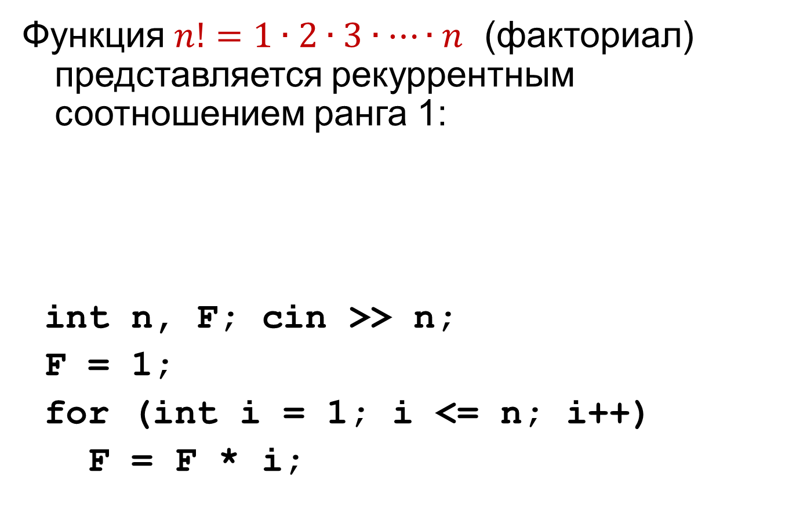
Пример рекуррентной последовательности
Функция $n!=1∙2∙3∙…∙n$ (факториал) представляется рекуррентным соотношением ранга 1:
int n, F; cin >> n;
F = 1;
for (int i = 1; i <= n; i++)
F = F * i;
Notes:
Рекуррентное соотношение задает математическую модель.
Входная величина n и выходная F определяют информационную модель – нам нужны целочисленные переменные n, F, а также рабочая переменная i для организации цикла.
Алгоритм полностью соответствует рекуррентному соотношению.

Slide 4
Примеры тестов
Тесты по методу черного ящика:
минимально возможное n=0
на 1 больше минимально возможного, n=1
другое значение n, например, n=6
Тесты по методу белого ящика:
такое n, чтобы цикл ни разу не выполнялся, n=0
такое n, чтобы цикл выполнился 1 раз, n=1
несколько большее значение n, например, n=6
Т.е. все тесты: n=0, n=1, n=6
На выходе, соответственно: F=1, F=1, F=720

Slide 5
Трудоемкость алгоритма
Элементарный шаг – это действие, время выполнения которого не зависит от числа входных переменных и их значений, например:
один или фиксированное число выполняемых подряд операторов присваивания
проверка условия в условном операторе или цикле
вызов функции и возврат из функции
Notes:
Важнейшей характеристикой алгоритма является его трудоемкость. Она измеряется не минутах и секундах, а в элементарных шагах.

Slide 6
Трудоемкость алгоритма
Трудоемкость – это функция зависимости количества элементарных действий от входного параметра n при n→∞.
Например, для цикла, который выполняется n раз, трудоемкость T(n) = A·n + B. Здесь коэффициент B – это число шагов до первой проверки условия, а A – число элементарных шагов при однократном выполнении цикла.
Коэффициенты зависят от компьютера и качества трансляции, поэтому на практике важно не точное значение, а порядок роста T(n) при n →∞. В нашем случае T(n) растет линейно относительно n, и это обозначается в виде: T(n) = O(n)
Notes:
Если алгоритм или его отдельные части не являются элементарными шагами, то всегда можно определить некоторый входной параметр n, от значения которого зависит трудоемкость данных действий.
Алгоритм вычисления факториала имеет линейную трудоемкость.

Slide 7
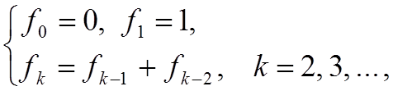
Числа Фибоначчи
Числа Фибоначчи задаются рекуррентной последовательностью ранга 2:
int n, f0, f1, f2, k; cin >> n;
f0 = 0; f1 = 1;
for (k = 2; k <= n; k++)
{
f2 = f0 + f1; f0 = f1; f1 = f2;
}
Notes:
Вход данного алгоритма – переменная n, выход – переменная f2 (или f1).
Алгоритм имеет линейную трудоемкость T(n) = O(n).

Slide 8

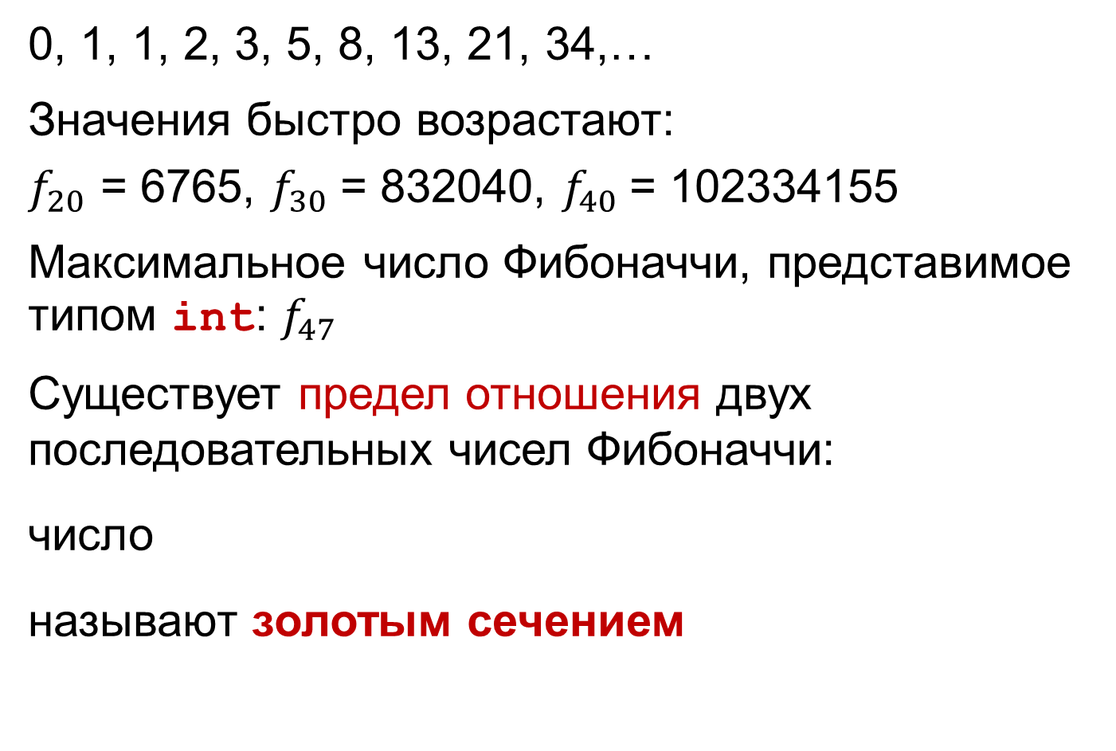
$$Числа Фибоначчи$$
0, 1, 1, 2, 3, 5, 8, 13, 21, 34,…
Значения быстро возрастают:
$f_{20}$ = 6765, $f_{30}$= 832040, $f_{40}$= 102334155
Максимальное число Фибоначчи, представимое типом int: $f_{47}$
Существует предел отношения двух последовательных чисел Фибоначчи:
число
называют золотым сечением
Notes:
Золотое сечение – это отношение таких значений a и b, для которых выполняется равенство a/b = (a+b)/a. В разных областях человеческой деятельности золотое сечение считается неким эталоном.

Slide 9
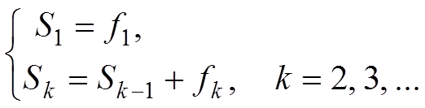
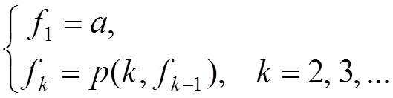
Приближенное вычисление предела последовательности
Последовательность может иметь предел при n → ∞. Например, некоторый конечный предел может иметь последовательность сумм
где слагаемые f_{k} стремятся к нулю при k → ∞.
Notes:
При $k>1$ сумма $S_{k}=f_{1}+f_{2}+…+f_{k}$. Слагаемые $f_{k} при k>1$ вычисляются на основе функции $p$ от текущего номера $k$ и значения предыдущего слагаемого $f_{k−1}$.

Slide 10
Приближенное вычисление предела последовательности
double eps, a, f, S;
int k;
cin >> a >> eps;
k = 1; S = f = a;
while (abs(f) >= eps)
{
k++;
f = p(k, f);
S += f;
}
Notes:
На предыдущем слайде были заданы 2 рекуррентных соотношения: для сумм и для слагаемых. Очевидно, что сначала нужно вычислить очередное слагаемое, а потом добавить его к сумме. Вычислять сумму бесконечного числа слагаемых бессмысленно, тем более что последовательность их значений стремится к нулю. Поэтому нужно заранее определить точность вычислений eps и вычислять сумму, пока очередное слагаемое не станет меньше eps по абсолютной величине.
Вход данного алгоритма – переменные a и eps, выход – переменная S. k – рабочая переменная для хранения текущего номера элемента последовательности.

Slide 11
Приближенное значение функции sin x
Рекуррентное соотношение для элементов суммы:
Notes:
Рекуррентное соотношение для слагаемых легко получить, если поделить $f_{k}={(−1)}^{k−1}\frac{x^{2k−1}}{\left(2k−1\right)!}$ на предыдущее слагаемое $f_{k−1}={(−1)}^{k−2}\frac{x^{2k−3}}{\left(2k−3\right)!}$

Slide 12
Алгоритм вычисления sin x
double eps, x, f, S;
int k; cin >> x >> eps;
k = 1; S = f = x;
while (abs(f) >= eps)
{
k++;
f = -f*x*x/(2*k-1)/(2*k-2);
S += f;
}
Количество k выполнений цикла:
если |x| ≤ 1, ε ≤ 1/2, то k ≤ log₂ 1/ε
Notes:
Входные переменные: x и eps. Выходная переменная S.

Slide 13
Рекуррентная последовательность Герона
Можно доказать, что при a ≥ 0.

Slide 14
Вычисление квадратного корня по формуле Герона
double a, eps, s, s1, e;
cin >> a >> eps;
s = (1 + a) / 2;
for (e = eps; e >= eps; )
{
s1 = (s + a / s) / 2;
e = abs(s - s1);
s = s1;
}
Трудоемкость: O(log ((1+a)/eps))
Notes:
Входные переменные: a и eps (точность вычислений).
Выходная переменная s (текущий член последовательности).
Рабочие переменные: s1 (следующий член последовательности) и e (абсолютная величина разности s и s1).
Вычисления продолжаются, пока e>=eps.

